Slide 1
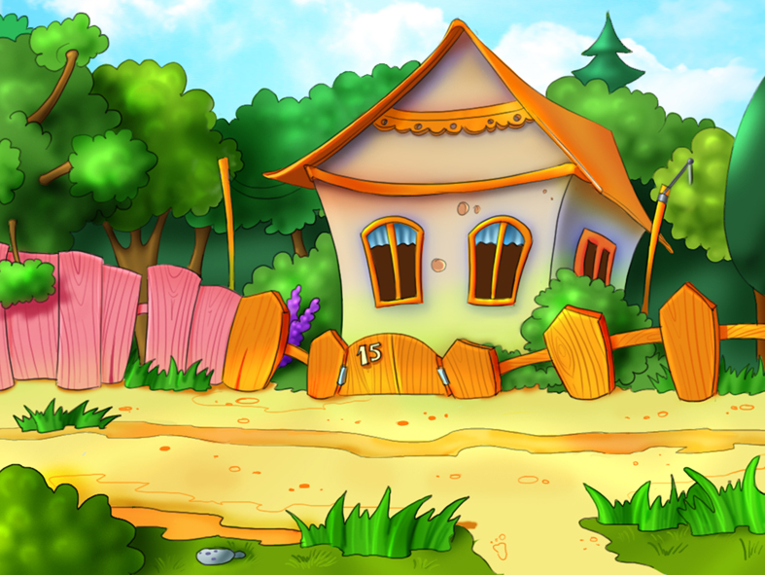
Музыкально-дидактическая игра
« Где мои детки? »

Slide 2
Цель: развитие способности к различению и воспроизведению звуков разной высоты
Задачи: формировать представления о высоких и низких звуках, о звукоподражании, эмоциональной окраске звуков, связи речевой интонации с музыкальной интонацией.
Работа с презентацией Дети изображают голос взрослого животного и их детенышей на низких и высоких звуках соответственно.

Slide 3
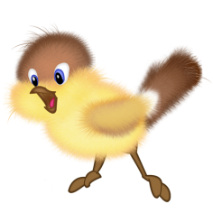
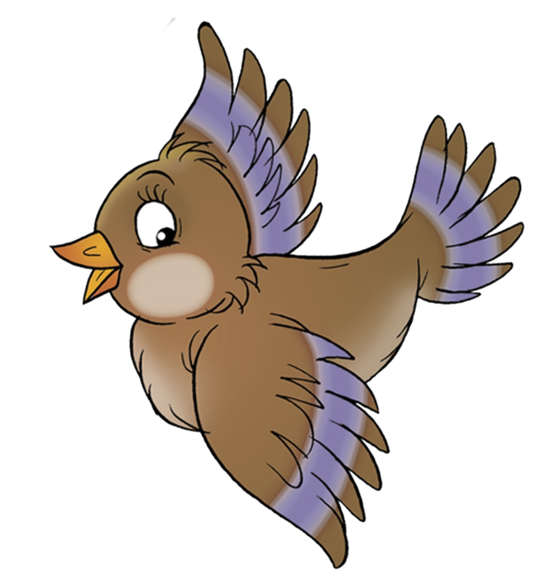

Slide 4
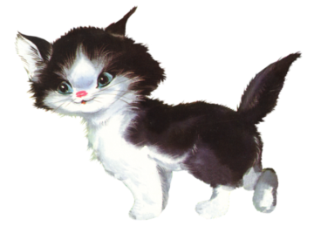
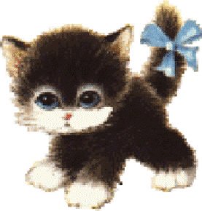

Slide 5
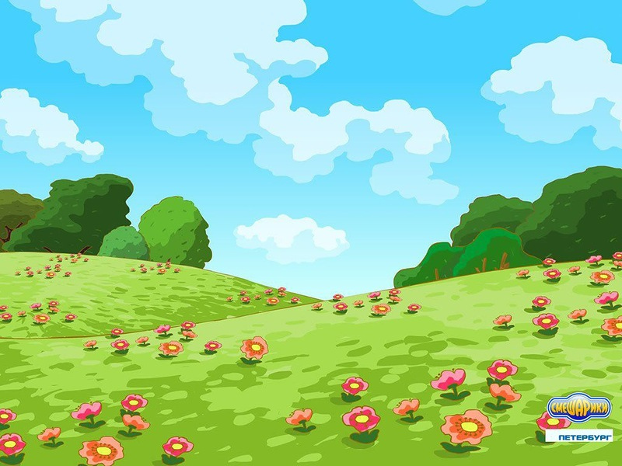
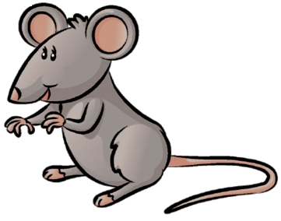
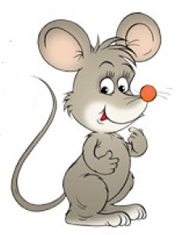
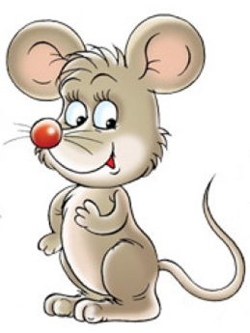

Slide 6
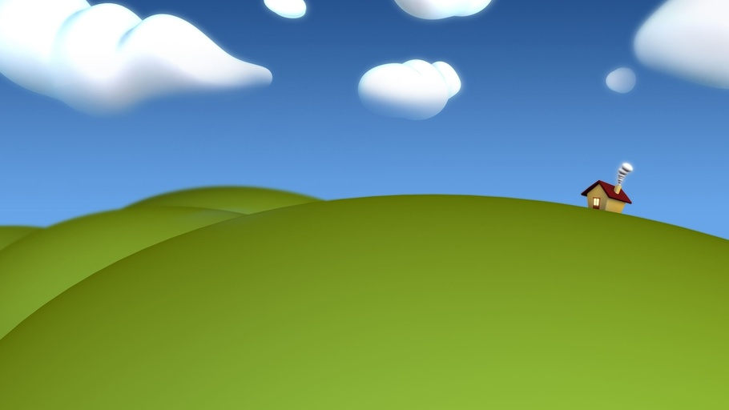
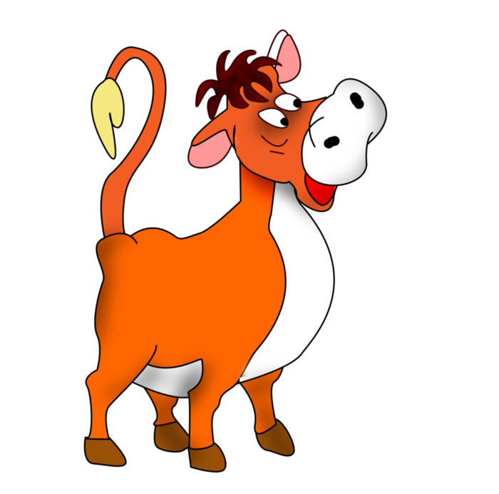
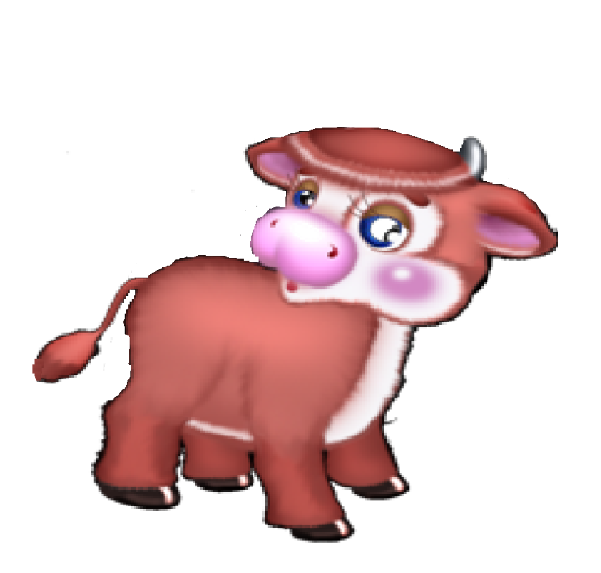
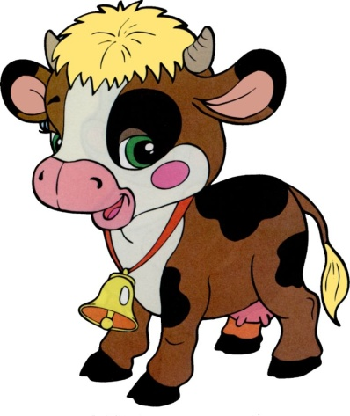

Slide 7
